Slide 1
Министерство образования и науки Республики Саха (Якутия)
Государственное автономное учреждение
дополнительного образования Республики Саха (Якутия)
Центр отдыха и оздоровления детей «Сосновый бор»
Публичный отчет за 2018 год
Директор Яна Николаевна Иванова

Slide 2
МИССИЯ ЦЕНТРА
Центр «Сосновый бор» - это самообучающаяся организация, которая ориентирована на благополучие, здоровье и счастье детей.
НАШЕ ВИДЕНИЕ
Создание инновационной площадки круглогодичного отдыха и оздоровления на территории Северо-Востока и Арктики, ориентированной на воспитание любознательных, знающих, неравнодушных молодых людей, которые станут достойными гражданами мира за счет осознанного развития взаимопонимания и взаимоуважения между другими культурами

Slide 3
Основные направления деятельности:
Дошкольное образование;
Организация учебно-воспитательного процесса (студии, лаборатории, досуг);
Оздоровление (спорт, психологическая служба, медицина);
Методическая и инновационная деятельность (участие в крупных проектах республики, разработка и реализация образовательных проектов);
Координация и организация отдыха и оздоровления детей в республике.

Slide 4
Центр является:
Базовой площадкой АШ ЮНЕСКО РС (Я);
Членом ассоциации школ Международного бакалавриата стран СНГ;
Интерактивной оздоровительно - образовательной площадкой, где совместно отдыхают здоровые дети с детьми с ограниченными возможностями здоровья под эгидой ИИТО ЮНЕСКО;
Республиканской инновационной площадкой «Модель предкванториума в условиях организации отдыха и оздоровления детей»;

Slide 5
Кадровый потенциал
доктор педагогических наук
10 магистров по программе международного бакалавриата
5 аспирантов Пермского гуманитарно-педагогического университета

Slide 6
Финансирование учреждения на 2018 (тыс. руб.)
№ п/п | Наименование показателя | 2017 | 2018
1. | Субсидия на выполнение государственного задания | 120 511,2 | 139 151,7
2. | Приносящая доход деятельность (собственные доходы учреждения) | 71 055,2 | 72 405,6
3 | Субсидия на иные цели | 52 180,4 | 55 199,5
 | ВСЕГО | 243 746,8 | 266 756,8

Slide 7
Деятельность за счет субсидии на выполнение государственного задания
исполнение за 2018 год (тыс.рублей)
Наименование кода классификации расходов бюджета РФ | Код классифи кации операций | План | Исполнено | % выпол нения
Остаток средств на начало года |  | 0 | 0
Поступления |  | 139 151 677,25 | 139 151 677,25 | 100%
Расходы:
Заработная плата | 211 | 49 483 992,00 | 49 483 992,00 | 100,0%
Прочие выплаты | 212 | 2 359 335,00 | 2 359 325,17 | 100,0%
Начисления на выплаты по оплате труда | 213 | 14 944 127,25 | 14 828 897,99 | 99,2%
Услуги связи | 221 | 1 882 147,00 | 1 882 146,16 | 100,0%
Транспортные услуги | 222 | 162 453,00 | 162 453,00 | 100,0%
Коммунальные услуги | 223 | 8 026 245,00 | 8 026 245,00 | 100,0%
Работы, услуги по содержанию | 225 | 15 063 315,00 | 15 055 237,90 | 99,9%
Прочие работы и услуги | 226 | 11 964 460,00 | 11 964 458,32 | 100,0%
Прочие расходы | 291-851 | 7 149 482,00 | 7 149 482,00 | 100,0%
Прочие расходы | 291-852 | 45 116,00 | 45 116,00 | 100,0%
Прочие расходы | 296-244 | 4 664 140,00 | 4 664 097,00 | 100,0%
Увеличение стоимости основных средств | 310 | 145 000,00 | 145 000,00 | 100,0%
Увеличение стоимости материальных запасов | 340 | 23 261 865,00 | 23 261 865,00 | 100,0%

Slide 8
Субсидия на выполнение государственного задания
Услуга №1 «Организация отдыха детей и молодежи»
Наименова-ние показателя | Единица измере-ния | Значение, Утвержден-ное в государствен-ном задании на отчетный финансовый год | Фактическое значение за отчетный финансовый год | Характеристика причин отклонения от запланиро-ванных значений | Источник (и) информации о фактическом значении показателя
Организация отдыха детей и молодежи | Человеко-дни | 16 121 | 16 318 | - | санаторно-курортная путевка

Slide 9
Количественные показатели
По услуге № 1 за отчетный период были проведены:
12 профильных смен
Для 1479 детей и подростков комплекс оздоровительных мероприятий

Slide 10
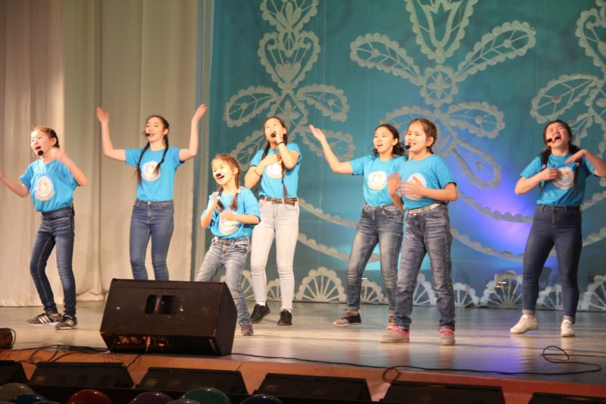
Профильная смена «СулусStar»
Благотворительный концерт проведен для сбора денег на лечение Сашинова Максима, 11 лет, январь 2018 г.

Slide 11
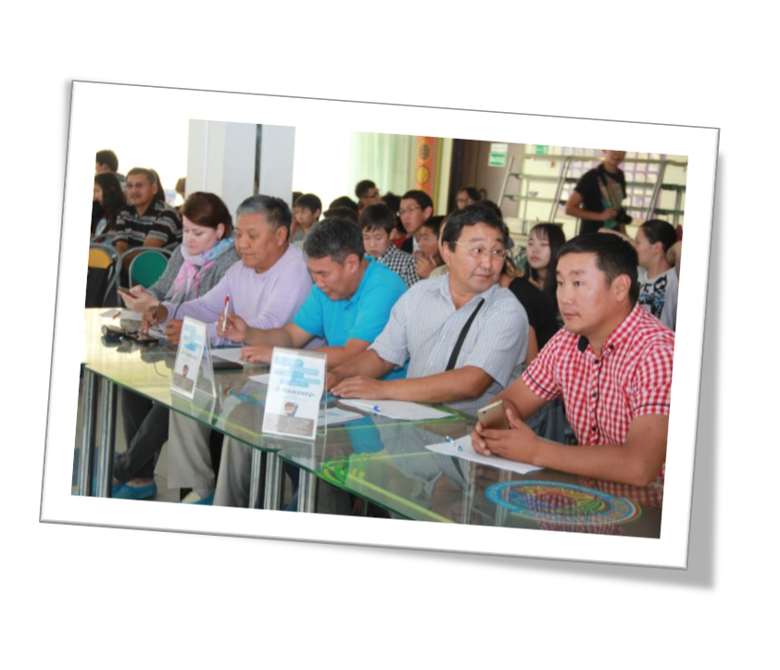
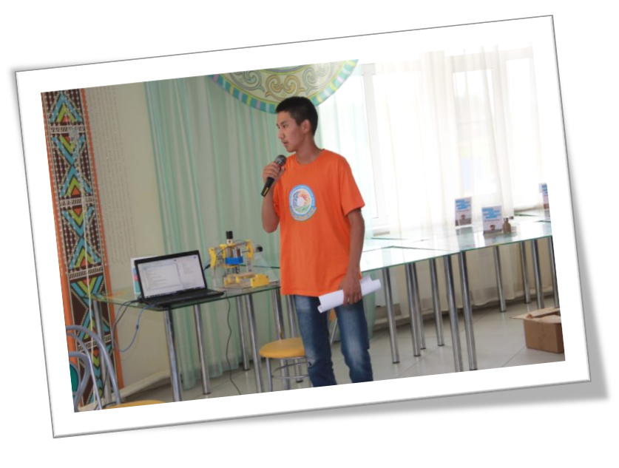
Профильная смена «Профстарт»
Ученик 11 Хомустахской СОШ Намского района Барабанский Сергей с проектом «Мини Якутия» стал победителем бизнес-игры «Эргиэн» и получил инвестиционную поддержкку от ООО "Ростройпроект" в лице генерального директора Софронова Андрея Юрьевича.

Slide 12
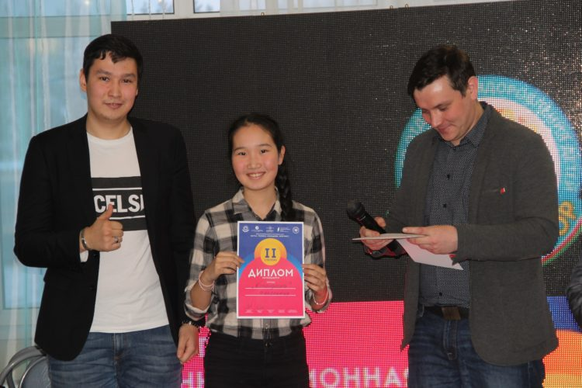
Профильная смена «Наука.Техника. Молодежь. Прогресс»
На заключительном этапе программы – продемонстрировали приобретенные знания и навыки на защите конкурса проектных работ «Время инноватора».

Slide 13
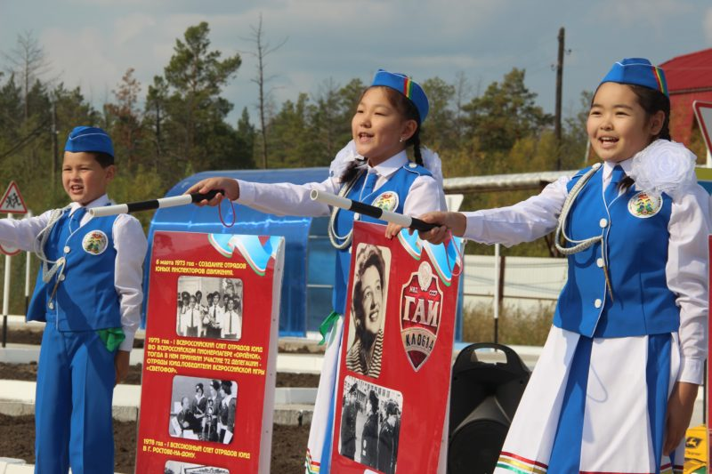
Профильная смена «Регион -14»
Открытие современного детского автогородка для обучения детей правилам безопасности дорожного движения. 4 сентября 2018 г.

Slide 14
Услуга №2 «Присмотр и уход»
Наименова-ние показателя | Единица измере-ния | Значение, утвержденное в государственном задании на отчетный финансовый год | Фактическое значение за отчетный финансовый год | Характеристика причин отклонения от запланиро-ванных значений | Источник (и) информации о фактическом значении показателя
Присмотр и уход | Человек | 50 | 49 | - | Отчет по посещаемости

Slide 15
Услуга №3 «Реализация дополнительных общеразвивающих
программ дошкольного образования»
Наименование государственной услуги | Единица измерения | Планируемые показатели | Фактические показатели | Источник (и) информации о фактических объемах
Реализация доп. общеразвивающих программ дошкольн образ | Человек- обучающийся | 50 | 49 | Отчет по посещаемости
Доля потребителей, удовлетворенных условиями и качеством | процент | 95 | 95

Slide 16
Достижения наших воспитанников детского сада «Лингва»
Дипломанты конкурса «От сердца к сердцу» проводимого МКУ ЦБС детско-юношеская библиотека «Школьный мир» Готовцева Дайаана, Григорьева Вика, Тимофеев Гриша;
Лауреаты VI Международного детско-юношеский фестиваля «DAIMOND NOTES» 2018г. II степени в номинации «Вокал» трио Копырин Сандар, Неустроева Кюннэй, Григорьева Вика; III степени в номинации «Художественное слово» Слепцов Марк, Тимофеев Гриша, Готовцева Дайаана, Макаров Айтал.
Лауреаты VI Республиканского конкурса–фестиваля «Зима начинается с Якутии» в номинации «Художественное слово» II степени Манасытова Сайаана, Евдохаров Никита, Малардырова Марина; III степени Неустроева Куннэй, Бурцев Ян, Кириллова Эмилия, Барахсин Ньургун; в номинации «Вокал» III степени Прокопьева Сардаана, Тихонова Ева, Суюндукова Эмили, Пестрякова Наина, Прокопьева Альбина, Аммосова Валерия; в номинации «Театр мод» II степени Демин Рома, Прокопьева Альбина, Семенов Айтал, Владимирова Аиза, Аммосов Костя.

Slide 17
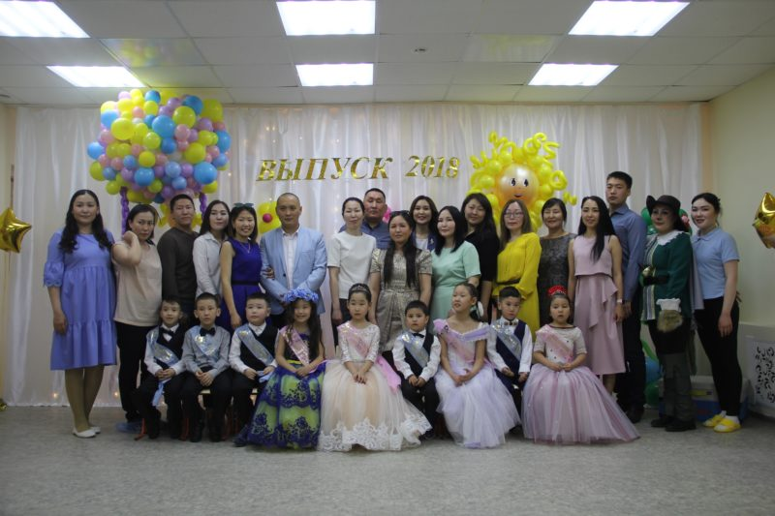
Первый выпуск детского сада “ЛИНГВА”. 30 мая 2018 г.

Slide 18
Услуга №4 «Реализация дополнительных общеразвивающих
программ»
Наименование государственной услуги | Единица измерения | Планируемые показатели | Фактические показатели | Источник (и) информации о фактических объемах
Реализация доп. общеразвивающих программ | человеко-часы | 518400 | 477792 | журнал учета работы детского объединения
Доля потребителей, удовлетворенных условиями и качеством | процент | 97 | 97 | анкетирование родителей, по завершению проф.смен

Slide 19
Образовательная деятельность
В образовательной деятельности воспитанникам предлагаются занятия по программам дополнительного образования:
Социально-педагогическое | Студия Lingua & Social | Детский медиацентр (пресс-центр) «Журналистика», «Мир психологии», «Английский язык. Комикс-тайм», «Английский язык. MultiEnglish», «Engleash», «Академия лидера».
Художественное | Студия АРТ | «Волшебная кисть», «Живая музыка», «Живопись».
Физкультурно-спортивное |  | «Суолдьут».
Техническое | Предкванториум | «Робототехника», «3d моделирование»
Естественнонаучное | Предкванториум | «Среда обитания».

Slide 20
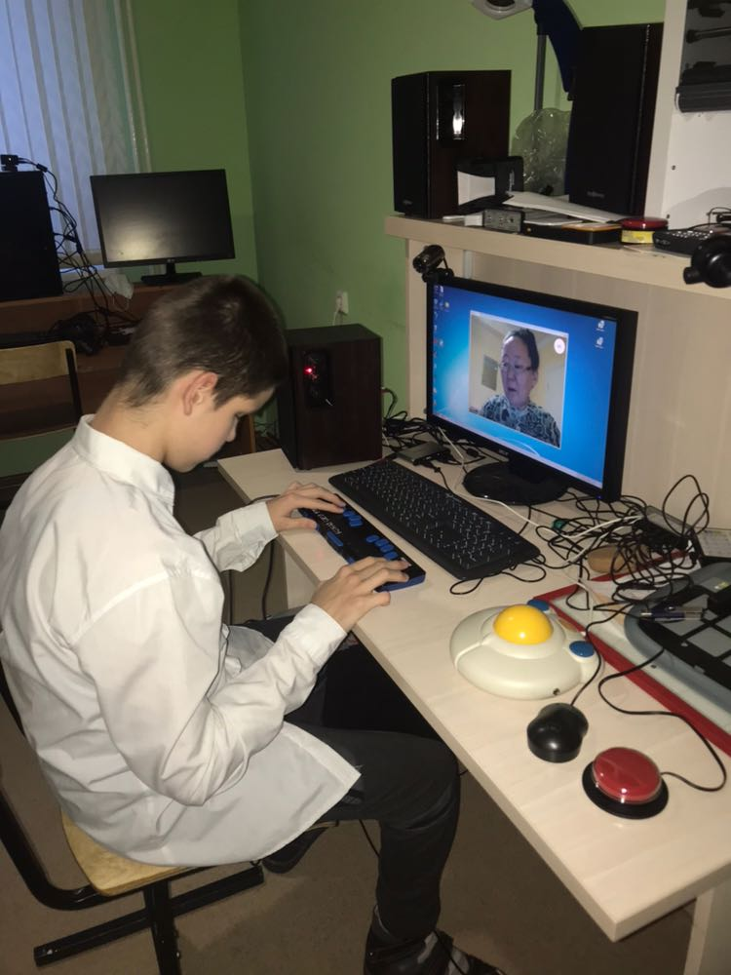
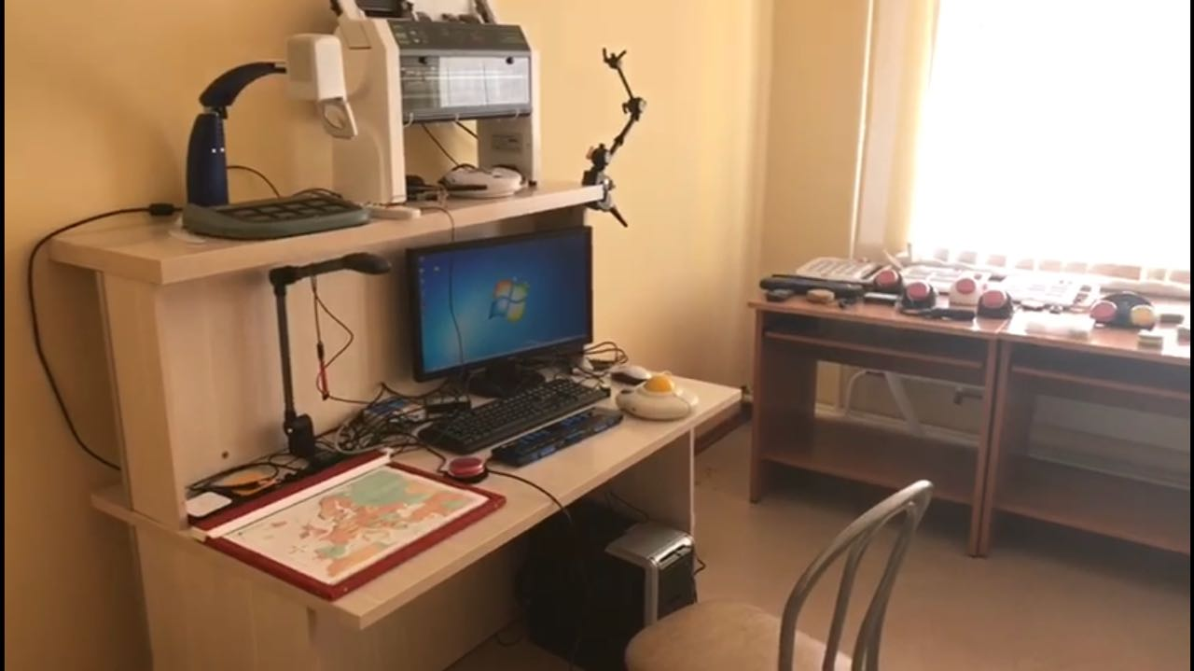
Инклюзивная среда
Методическая поддержка ИИТО Юнеско г. Москва
Взаимодействие с благотворительным фондом РС(Я) «Харысхал»
Участие в реализации федеральной программы «Доступная среда»

Slide 21
РИП «Модель предкванториума в условиях организации отдыха и оздоровления детей»
Модуль «Цифровая лаборатория»
Модуль «IT лаборатория» (робототехника, 3Д проектирование)

Slide 22
Внедрение элементов программ международных стандартов в дополнительное образование
CAS-форум «Суолдьут»
CAS-форум «Творческая мастерская».
STEM-технологии

Slide 23
Работа №1 «Административное обеспечение деятельности организаций в сфере организации отдыха и оздоровления»
№ | Отчеты | всего | Куда направлено | Результаты
1 | Мониторинг подготовки к оздоровительной кампании в 2018 г. субъектов Российской Федерации | 6 | Минобрнауки РФ Роспотребнадзор по РС(Я) | Ежемесячно с мая по октябрь месяцы: “Мониторинг проведения летней оздоровительной кампании” (6 таблиц). Отчет размещен на официальном автоматизированном интернет-ресурсе- https://cabinet.mon.gov.ru/region/SitePages/oper.aspx

Slide 24
Работа №1 «Административное обеспечение деятельности организаций в сфере организации отдыха и оздоровления»
№ | Отчеты | всего | Куда направлено | Результаты
2 | Реестр организаций отдыха и оздоровления детей РС(Я), всего 670 (санаторные, загородные, ЛТО, палаточные, дневные) | 4 | Минобрнауки РФ Роспотребнадзор по РС(Я) ГУ МЧС России по РС(Я) МВД по РС(Я) | Реестр, планируемых и отработавших организаций отдыха и оздоровления детей РС(Я) в летний период 2018 г. размещен на официальном интернет-портале: саха-отдых-детей.рф Ежемесячно актуализируется

Slide 25
Работа №1 «Административное обеспечение деятельности организаций в сфере организации отдыха и оздоровления» Отчеты по итогам летней оздоровительной кампании 2017 года и план работы на 2018 год
№ | Куда направлено | всего | Форма отчета
1 | Правительство РФ | 3 | исп. п. 44 плана мероприятий Национальной стратегии в интересах детей
2 | Уполномоченный по правам ребенка РФ и РС(Я) | 2 | По запросу п.1 ст. 12 Закона РС(Я) от 05.02.2003 (март, сентябрь 2018 г.) Информация о летней оздоровительной кампании 2018 года
3 | Правительство РС(Я), Республиканская межведомственной комиссии | 2 | Ежегодный доклад РС(Я) по основным направлениям деятельности социально-экономического развития РС(Я)

Slide 26
Работа №1 «Административное обеспечение деятельности организаций в сфере организации отдыха и оздоровления» Отчеты по итогам летней оздоровительной кампании 2017 года и план работы на 2018 год
№ | Куда направлено | всего | Форма отчета
4 | Министерство экономики РС (Я) | 1 | Об исполнении подпрограммы "Отдых и оздоровление детей"
5 | Министерство образования и науки РС(Я) | 1 | Публичный доклад по итогам отчетного года
6 | Прокуратура РС(Я | 1 | По запросу ежемесячно с мая по сентябрь
7 | Счетной палате РС(Я) | 1 | По запросу об исполнении подпрограммы "Отдых и оздоровление детей" ГПРО
 |  | 21

Slide 27
В летний период 2018 года функционировали все запланированные 670 организаций отдыха и оздоровления детей:
Тип лагеря | 2018
Лагерь с дневным пребыванием детей | 512
Загородный стационарный оздоровительный лагерь | 44
Санаторий | 5
Лагерь труда и отдыха | 37
Палаточный лагерь | 71

Slide 28
Показатели | 2017 | 2018
Общее число детей школьного возраста | 136 718 | 140 125
Общее число оздоровленных детей | 69 415 | 70 763
Число детей, оздоровленных в ЛОУ РС(Я) | 63 735 | 63 020
Всего оздоровленных детей ТЖС | 43 047 | 43 300
Выезд в лагеря за пределы республики | 5 680 | 7 743

Slide 29
Итоги конкурса летних лагерей
Победители по типам организаций отдыха и оздоровления детей:
Программы загородных стационарных лагерей:
I место– городской округ «Жатай», лагерь «Орленок»
II место - Чурапчинский улус, лагерь «Кустук».
III место- Мегино-Кангаласский улус, лагеря «Юность»
Программы палаточных лагерей:
I место- Сунтарский улус, программа "Зеленая аптека моей местности"
II место- Олекминский район, программа лагеря «Охотники за сенсациями»
III место - Чурапчинский улус, лагерь «Уус кыЬата», Городской округ «Жатай», программа «Моя малая Родина»
Программы лагерей труда и отдыха:
I место- Верхоянский улус, лагерь "Көдөй"
II место - Томпонский район, МБОУ «Мегино-Алданская средняя общеобразовательная школа им. Е.П. Неймохова».
III место - Оймяконский улус, программа "Сордоннох-Тур"
Программы лагерей с дневным пребыванием:
I место – Оленекский эвенкийский национальный район, программа «ДюгАрт» (Искусство-Арт), Мирный район, программа «Таёжными тропами первых геологов».
II место – Мирнинский район, лагерь «Солнышко» («АЛРОСА»), «Жатай», лагерь «Моя малая Родина»
III место- Верхневилюйский улус, лагерь «Дьулуур», Сунтарский район, « Архитектурное наследие родного края»

Slide 30
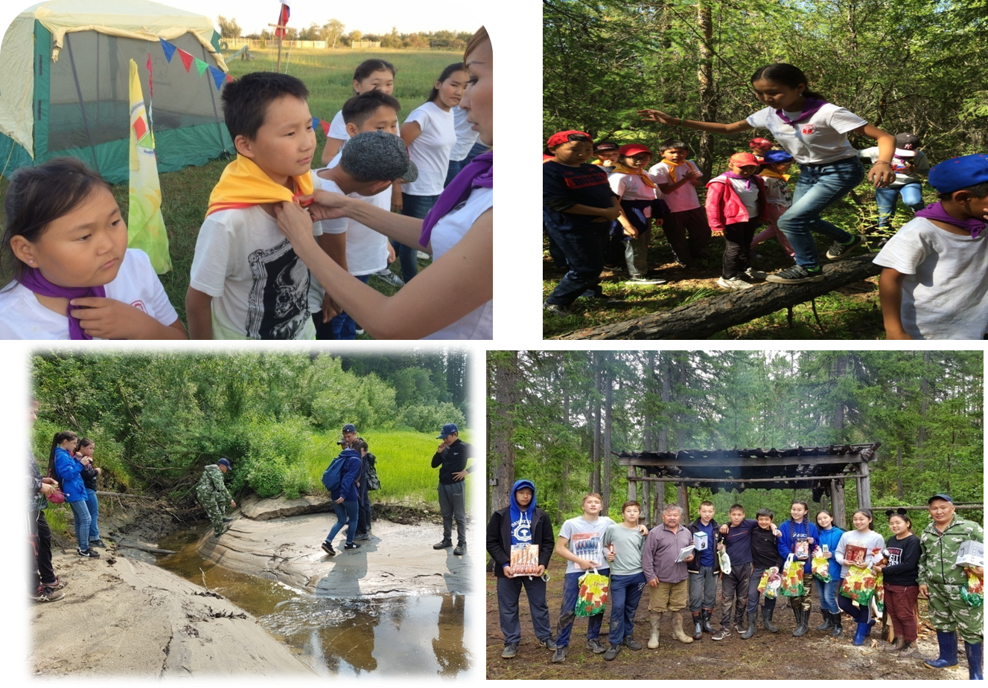

Slide 31
Работа №2 «Организация и проведение общественно-значимых мероприятий в сфере образования, науки и молодежной политики»
Показатель | Единица измерения | Планируемое значение | Фактическое значение | Причины отклонения
Организация и проведение общественно-значимых мероприятий в сфере образования, науки и молодежной политики | количество проведенных мероприятий | 5 | 5 | отсутствуют

Slide 32
Мероприятия
III республиканские соревнования народов Севера «Игры детей Арктики
Школа международного обмена «Аlors on parle!» школьников из Франции г. Труа
Англо-мультимедийная школа журналистики в рамках подготовки к Международным интеллектуальным играм 2018
Летняя международная школа «Арктический вызов» школьников из Гонконга
Кремлевская Елка и Елка Главы РС(Я)

Slide 33
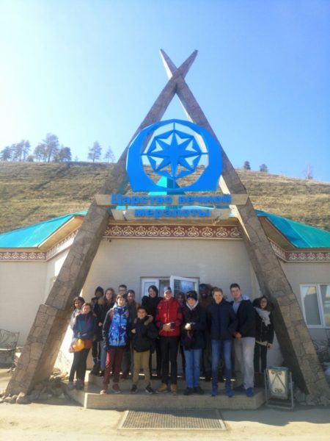
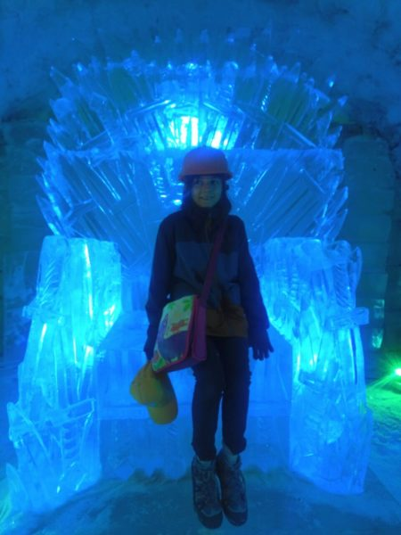
Франко-якутская языковая смена «Аlors on parle!» с участием учащихся из французского колледжа Сен Доминик Савио с 5 по 12 мая 2018 г.

Slide 34
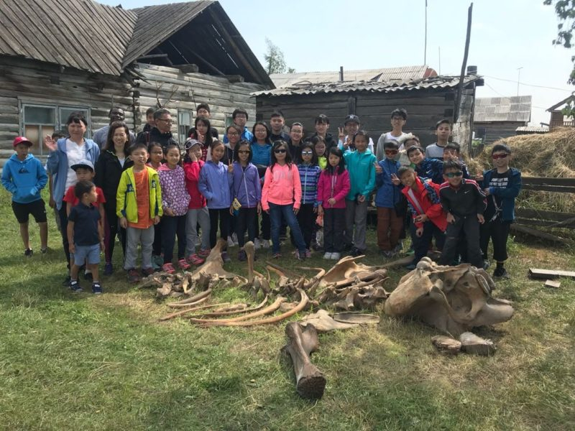
Программа “Arctic Challenge 2018” в рамках школы международного обмена в Центре «Сосновый бор» с 21 июля -3 августа 2018 г..

Slide 35
Поступления от иной приносящей доход деятельности (внебюджетной )
№ п/п | Направление | 2017 год | 2018 год
1 | Реализация путевок | 57 060,00 | 57 176
2 | Организационный взнос | 12 409,60 | 13 840,8
3 | Родительская плата детский сад «Лингва» | 529,40 | 750
4 | Возмещение коммунальных платежей | 518,50 | 638,8
5 | Возмещения за услуги отопления природным газом (ЦРО РО РС(Я) | 309,60 | -
 | Итого | 70 827,1 | 72 405,6

Slide 36
Деятельность за счет внебюджетных средств
Наименование кода классификации расходов бюджета РФ | Код классификации операций | План | Исполнено | % выпол нения
Остаток средств на начало года |  | 3 428 051,46 | 3 428 051,46 | 100%
Поступления |  | 72 503 300,00 | 72 405 648,23 | 99,9%
Расходы: |  | 75 931 351,46 | 69 031 336,32 | 90,9%
Заработная плата | 211 | 38 904 444,00 | 37 002 181,01 | 95,1%
Прочие выплаты | 212 | 349 865,00 | 281 314,00 | 80,4%
Начисления на выплаты по оплате труда | 213 | 11 749 143,00 | 9 575 707,20 | 81,5%
Услуги связи | 221 | 82 138,00 | 90 282,08 | 109,9%
Транспортные услуги | 222 | 1 225 000,00 | 1 282 980,00 | 104,7%
Коммунальные услуги | 223 | 1 172 458,00 | 502 916,73 | 42,9%
Аренда | 224 | 15 000,00 | 14 000,00 | 93,3%
Работы, услуги по содержанию | 225 | 2 930 670,00 | 2 074 908,57 | 70,8%
Прочие работы и услуги | 226 | 9 386 231,00 | 9 042 691,11 | 96,3%
Уплата налога на имущество организаций и земельного налога | 291-851 | 1 638 365,00 | 1 638 365,00 | 100,0%
Уплата прочих налогов и сборов | 291-852 | 86 045,00 | 688,00 | 0,8%
Уплата госпошлины | 292-853 | 250 000,00 | 99 436,79 | 39,8%
Прочие расходы | 296-244 | 2 386 300,00 | 2 192 240,73 | 91,9%
Уплата иных платежей | 296-853 | 755 328,00 | 216 273,60 | 28,6%
Увеличение стоимости основных средств | 310 | 470 053,00 | 491 851,20 | 104,6%
Увеличение стоимости материальных запасов | 340 | 4 530 311,46 | 4 525 500,30 | 99,9%

Slide 37
Количественные показатели
Было реализовано:
9 профильных смен, в том числе 4 смены на дополнительных площадках
оздоровление и обучение 2 102 детей и подростка.

Slide 38
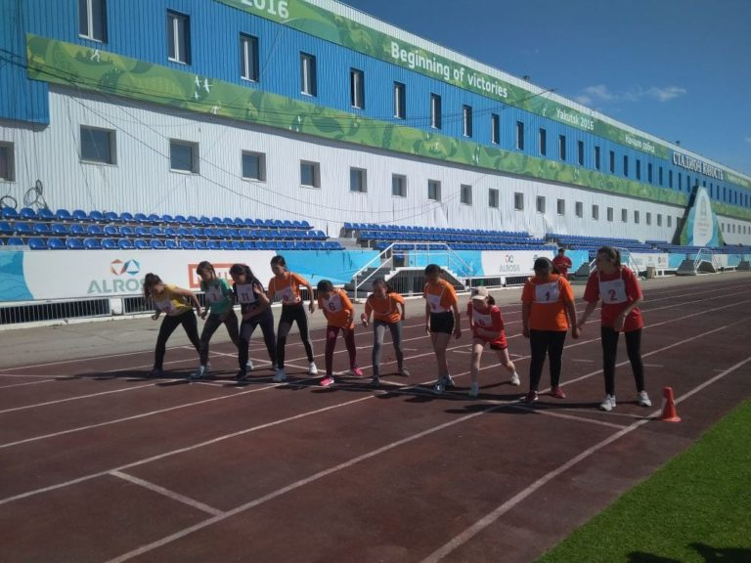
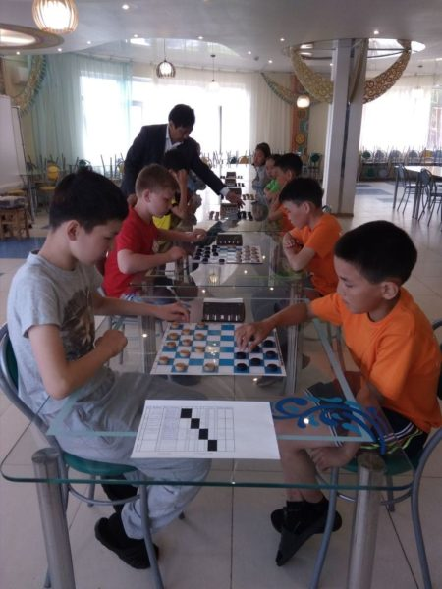
Профильная смена «Юниспорт»
Повышение образовательного уровня детей и подростков в области физической подготовки.

Slide 39
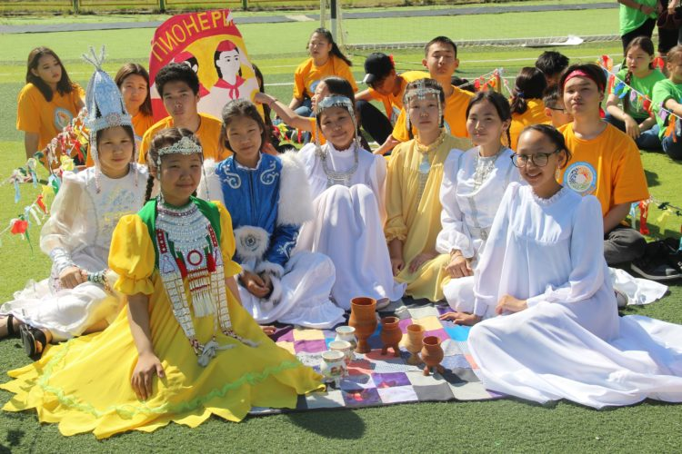
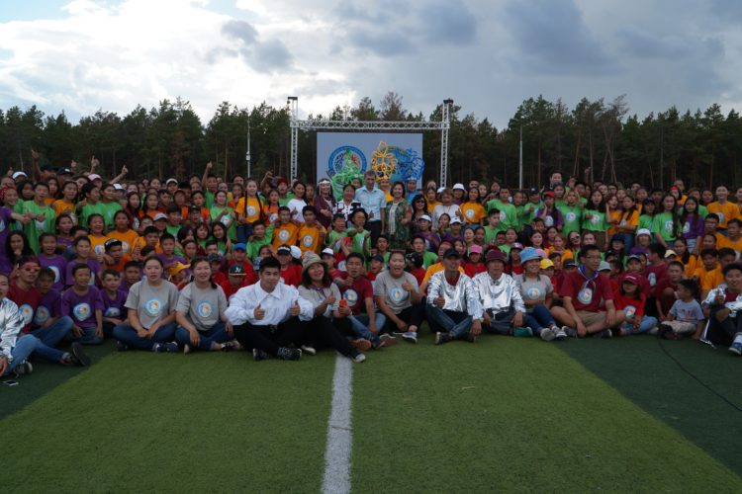
Летняя международная творческая школа
«Я – гражданин мира»
создание дополнительных возможностей для развития контактов Ассоциированных школ ЮНЕСКО

Slide 40
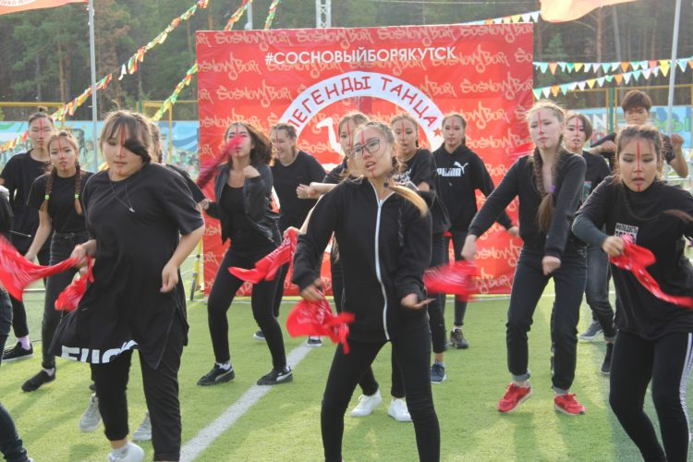
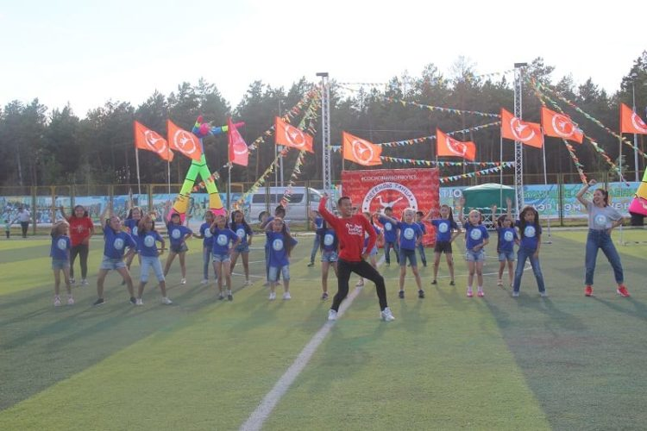
Танцевальная смена «Легенды танца»
раскрытие творческой личности ребёнка средствами танцевального искусства

Slide 41
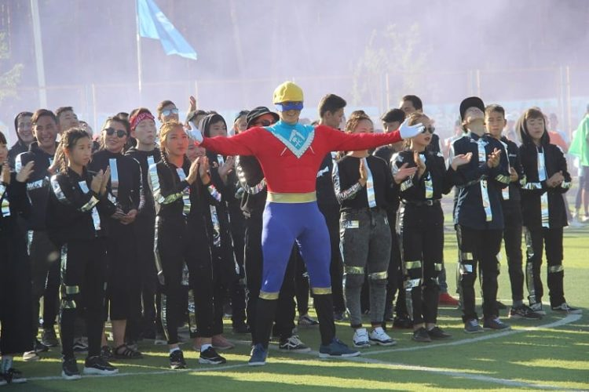
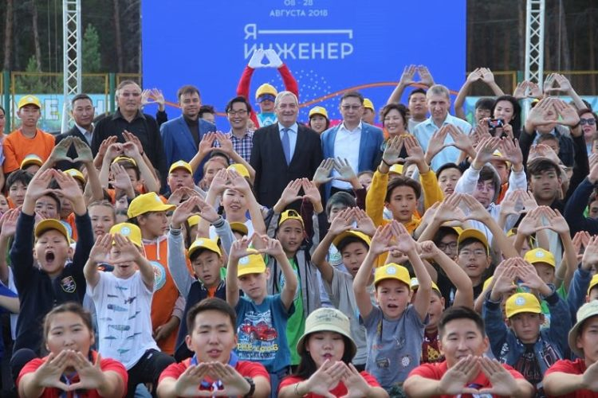
Профильная смена «Я - инженер»
формирование у учащихся основ технического творчества,
рационализаторской, изобретательской деятельности.

Slide 42
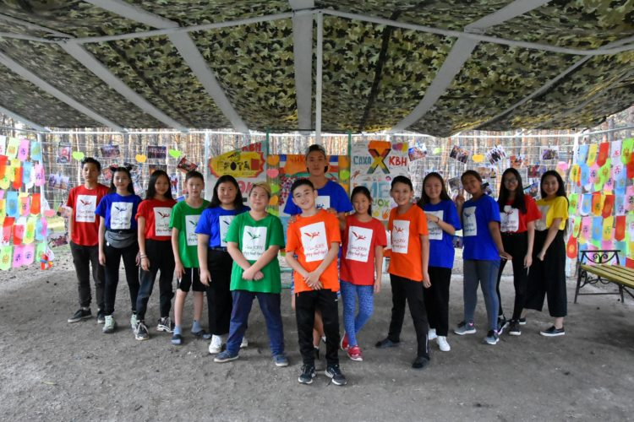
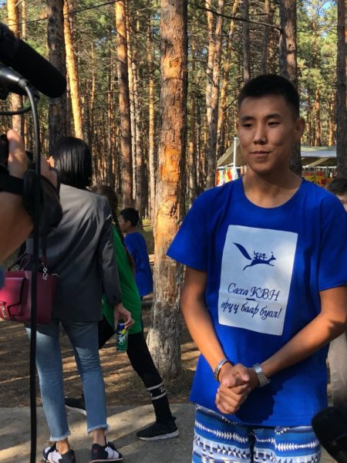
Профильная смена «Саха КВН»
направлена на повышение мастерства КВН-щиков, развитию разговорной речи, дискуссионной культуры, развитие всего КВНовского движения

Slide 43
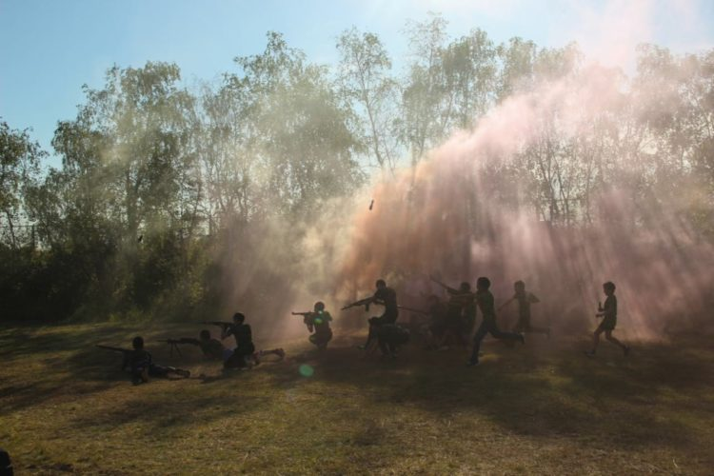
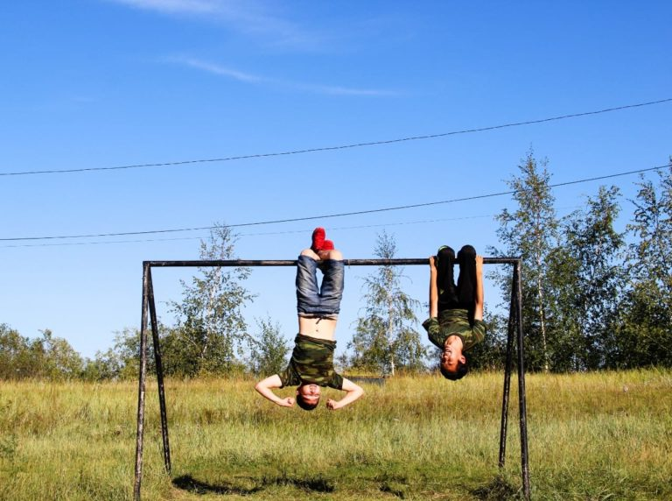
Профильная смена «Суолдьут»
воспитание патриотизма и нравственности, высокой ответственности и дисциплинированности, формирование здорового образа жизни

Slide 44
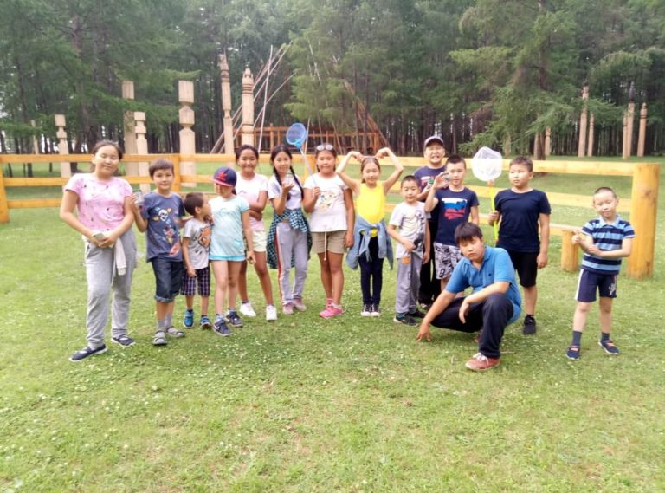
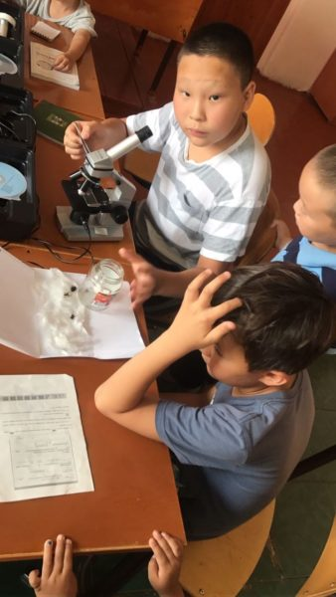
Первая Республиканская летняя смена исследовательского направления «Амгинские каникулы», апробация проекта «Многоуровневая система организации отдыха и оздоровления детей в республике» с 16 июля по 05 августа 2018 года

Slide 45
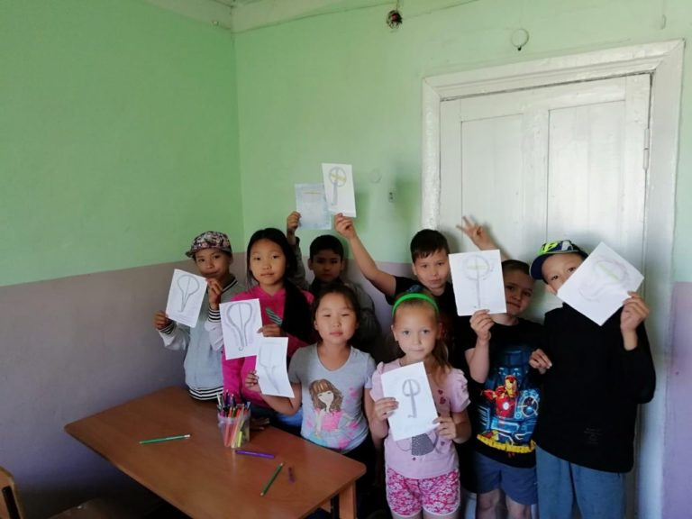
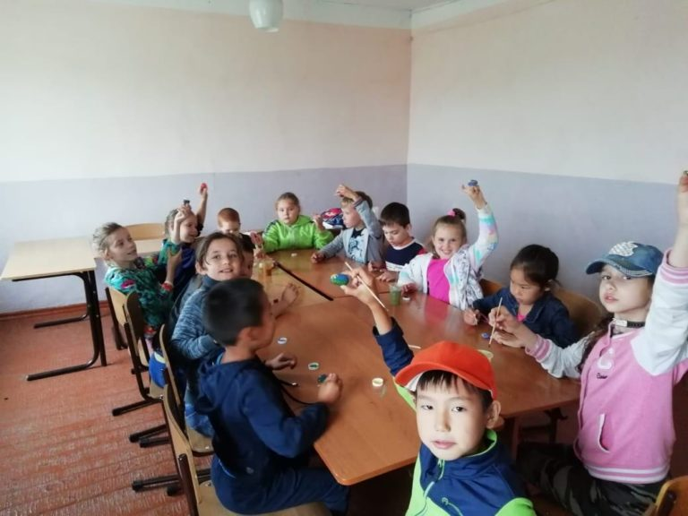
Творческая смена «Познай себя»
раскрытие лидерских качеств и эмоционального интеллекта на базе ДЗОЛ «Бинго»

Slide 46
Освоение субсидий на иные цели 2018 год
№ п/п | Предмет соглашения | План | Освоено | Отклонение
1 | Организация отдыха и оздоровления детей за пределами Республики Саха (Якутия) | 26 794,0 | 25 516,9 | 1 277,1
2 | Организация и обеспечение отдыха и оздоровления детей (приобретение путевок в детские оздоровительные лагеря Республики Саха (Якутия), пострадавших от паводка в районах республики | 27 769,6 | 18 013,6 | 9 756,0
3 | Модернизация (укрепление) материально-технической базы детского сада «Лингва» | 635,9 | 635,9 | 0
 | ВСЕГО | 55 199,5 | 44 166,4 | 11 033,1

Slide 47
Средства Фонда
обязательного медицинского страхования
Уточненный план по предоставлению услуг детской стоматологии за счет средств ТФОМС РС(Я) составил 949,3 тыс.рублей из расчета годового объема 3573,5 УЕТ по тарифу 265,65 рублей за 1 единицу.
По состоянию на 31.12.2018г зачислено поступлений на сумму 920,8 тыс.рублей. всего освоено средств на сумму 920,8 тыс.рублей, в том числе:
- на выплату заработной платы работников задействованных при предоставлении услуг детской стоматологии – 542,2 тыс.рублей,
- начисления на оплату труда – 135,2 тыс.рублей
- прочие работы и услуги – 19,8 тыс.рублей
- возмещение затрат – 24,3 тыс.рублей
- основные средства – 117,0 тыс.рублей
- материальные запасы – 82,2 тыс.рублей.

Slide 48
Общее количество детей, отдохнувших в 2018 году
в Центре «Сосновый бор»
Наименование показателя | 2017 год | 2018 год
Численность оздоровившихся детей и взрослых, чел. в том числе: - по государственному заданию - по договорам с юридическими и физическими лицами | 3 487 1 383 2 104 | 3 581 1 479 2 102

Slide 49
Основные достижения 2018
Пятый Всероссийский конкурс программ и методических материалов организаций отдыха и оздоровления детей проводимого ФГАУ «Федеральный институт развития образования»
программа проф. смены «Профстарт» - диплом 1 степени в номинации «Лучшие программно-методические материалы по профессиональному самоопределению детей и подростков в условиях развивающего детского отдыха»
Программа ДО эколого-биологического направления «Среда обитания» - диплом 1 степени в номинации «Лучшая образовательная программа ДО в условиях организации отдыха и оздоровления детей»

Slide 50
Основные достижения 2018
Пятый Всероссийский конкурс программ и методических материалов организаций отдыха и оздоровления детей проводимого ФГАУ «Федеральный институт развития образования»
УМП «В помощь организаторам отдыха и оздоровления детей» – диплом 1 степени в номинации «Лучшие методические материалы организации и сопровождения отдыха и оздоровления детей и молодежи по подготовке кадров (вожатско-педагогического состава)»
инновационный образовательный проект «Предкванториум в условиях организации отдыха и оздоровления детей» – диплом 1 степени в номинации «Лучшие иновационные программно-методические материалы организации отдыха и оздоровления детей».

Slide 51
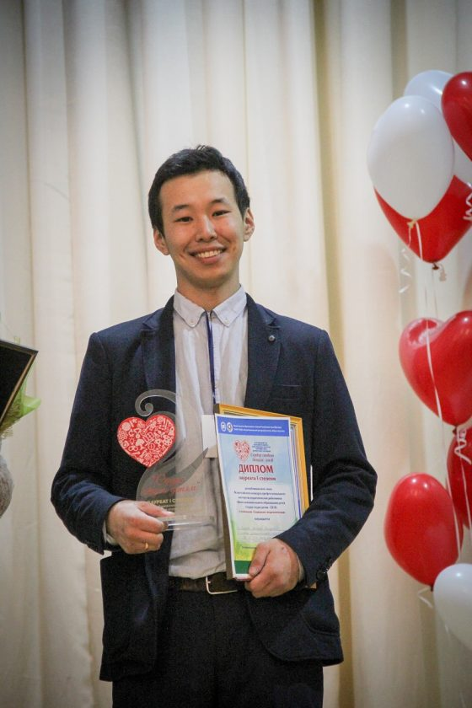
Основные достижения 2018
Педагог ДО Ордахов Валерий Валерьевич – диплом лауреата 1 степени Республиканского этапа Всероссийского конкурса профессионального мастерства педагогических работников сферы дополнительного образования детей «Сердце отдаю детям - 2018 в номинации «Социально-педагогическое направление»

Slide 52
Участники Елки Главы Республики Саха (Якутия),
обладатели стипендии Главы Республики Саха (Якутия)
по итогам мероприятий ГАУ ДО РС (Я) ЦОиОД «Сосновый бор»
№ | Название мероприятия | Сроки проведения | Примечание
1 | Республиканская лингвистическая олимпиада школьников «Мир без границ» | в рамках смены «Дорогою добра» | Иванов Геннадий Федорович, ученик 11 класса, МОБУ «Тамалаканская СОШ»
2 | Республиканская научно-практическая конференция на знание языков и культуры КМНС «Северное сияние» | в рамках смены «Наука.Техника.Прогресс» | Петров Валерий Александрович, ученик 9 класса, МОБУ «ЯГНГ»
3 | Межрегиональная научно-практическая конференция молодежи «Всемирное наследие в руках молодых» | в рамках смены «Я - гражданин» | Семенов Игнат Михайлович, ученик 9 класса, МБОУ «Сангарская гимназия»
4 | Республиканская НПК «Чугуновские агрочтения». | в рамках смены «Агрофест» | Герасимова Кристина Семеновна, ученикца 10 класса, МОБУ «Мельжехсинская СОШ», Мегино-Кангаласский улус
5 | Республиканский конкурс юных исполнителей Олонхо | в рамках смены «Моя республика» | Шергина Туяра Захаровна, ученица 11 класса, МОБУ «Дюпсинская СОШ», Усть Алданский район
6 | Республиканский конкурс «Я – инженер» | в рамках смены «Я - инженер» | Скворцова Татьяна Викторовна, ученица 11 класса, МБОУ «СОШ №26», г.Мирный

Slide 53
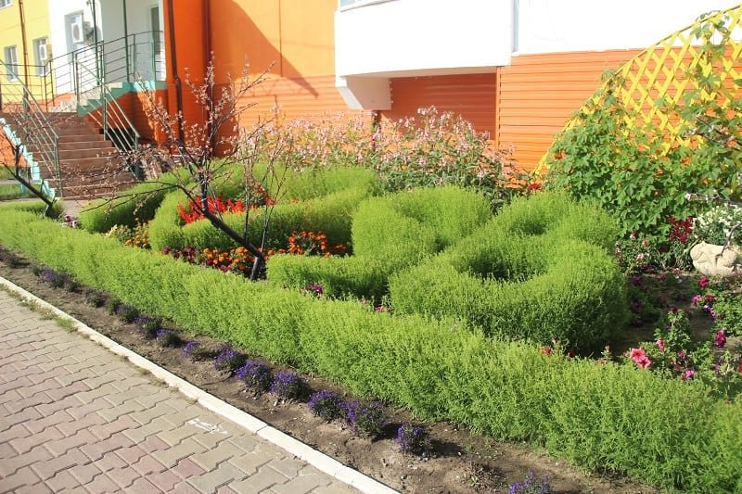
Год волонтерства и добровольчества
Май – Благотворительная акция по озеленению и благоустройству территории Центра.

Slide 54
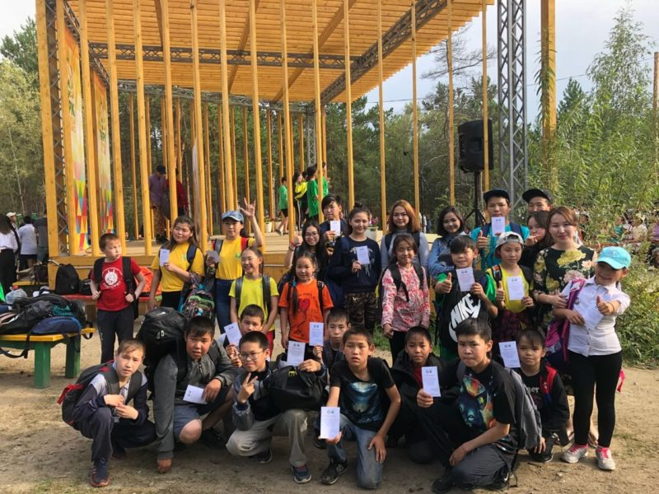
Год волонтерства и добровольчества
Август - Благотворительная акция “Собери ребенка в школу” для детей пострадавших от паводка.

Slide 55
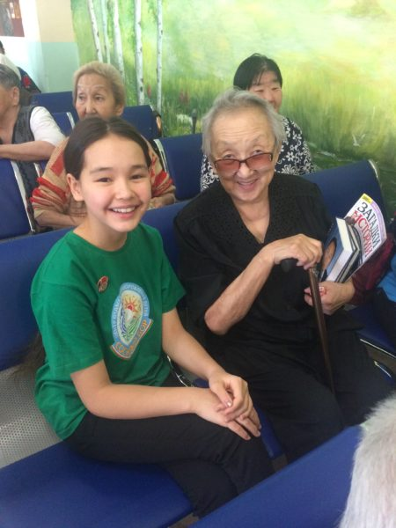
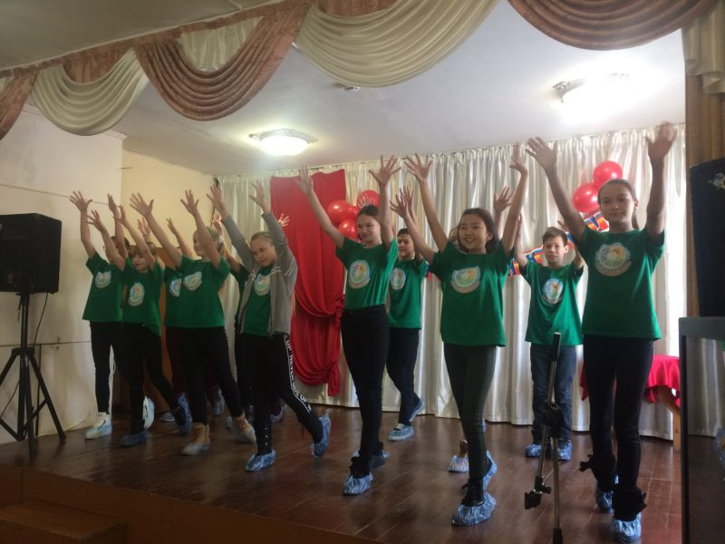
Год волонтерства и добровольчества
Ноябрь – Воспитанники 1 академии КАРИТАС «Золотое сердце» профильной смены «Дорогою добра» выступили с мини-концертом в республиканском доме-интернате для престарелых и инвалидов.

Slide 56
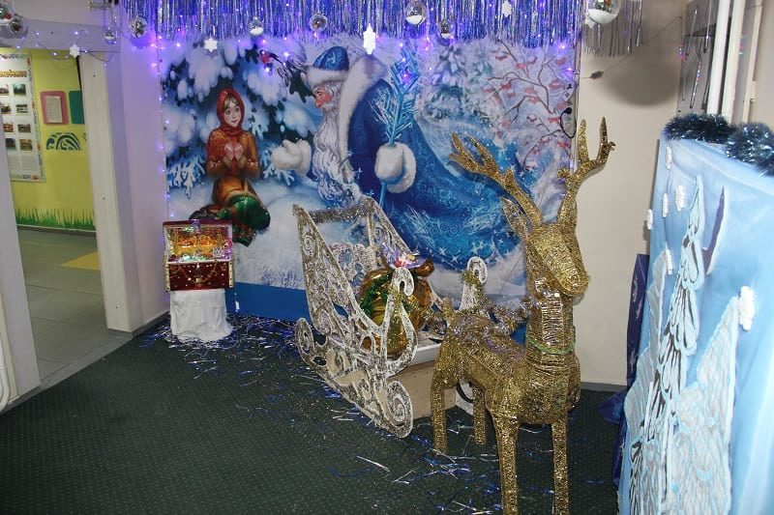
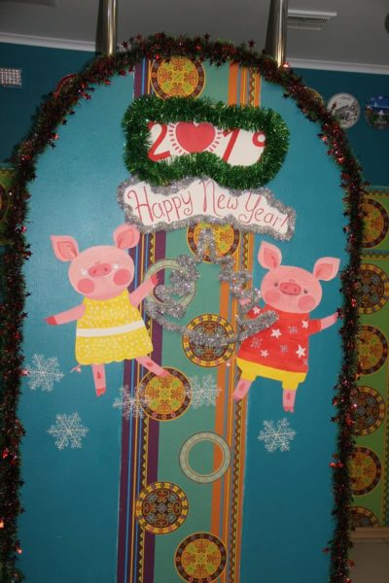
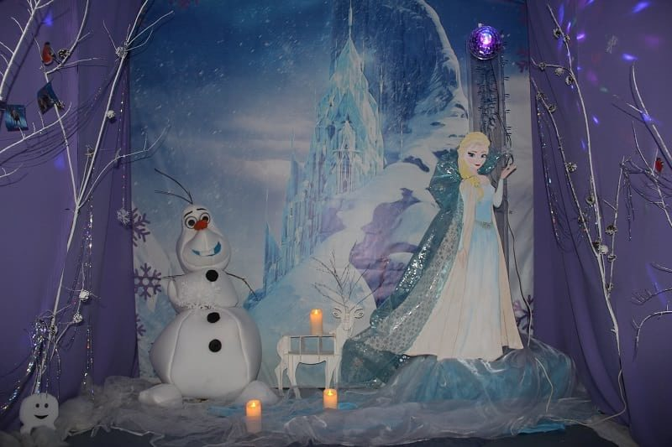
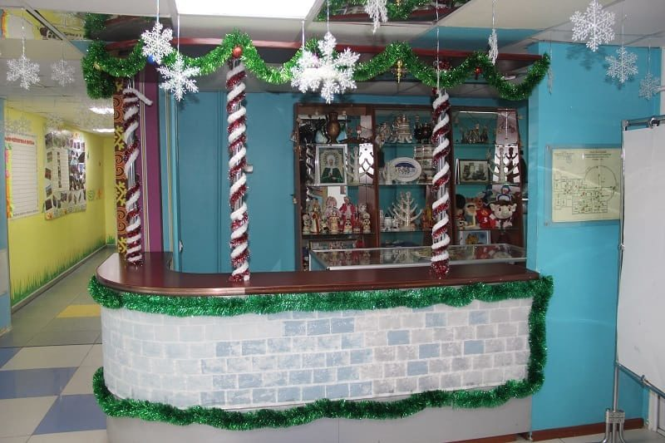
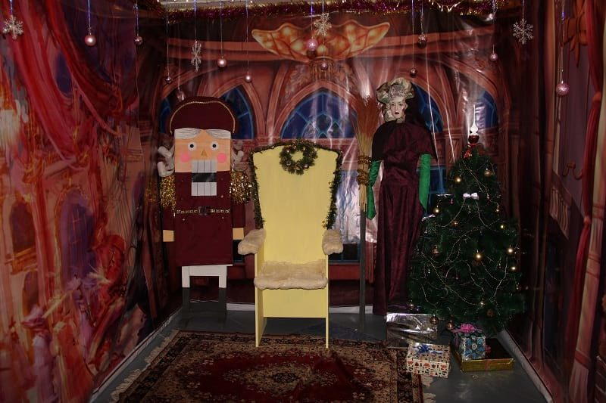
Год волонтерства и добровольчества
Декабрь - Благотворительная акция по оформлению холлов Центра к Новому году «Зимняя сказка».

Slide 57
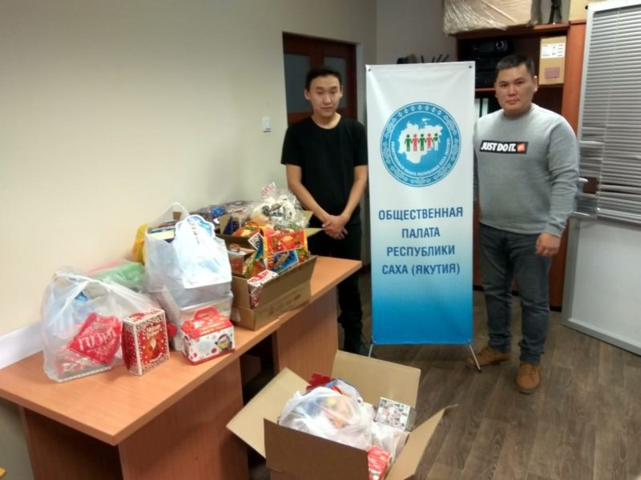
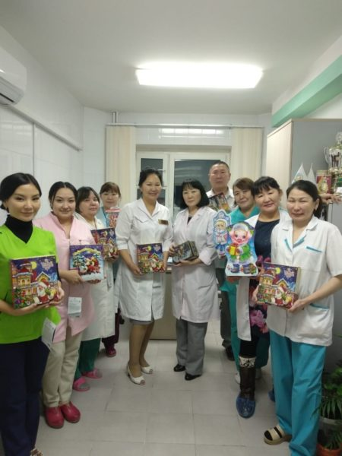
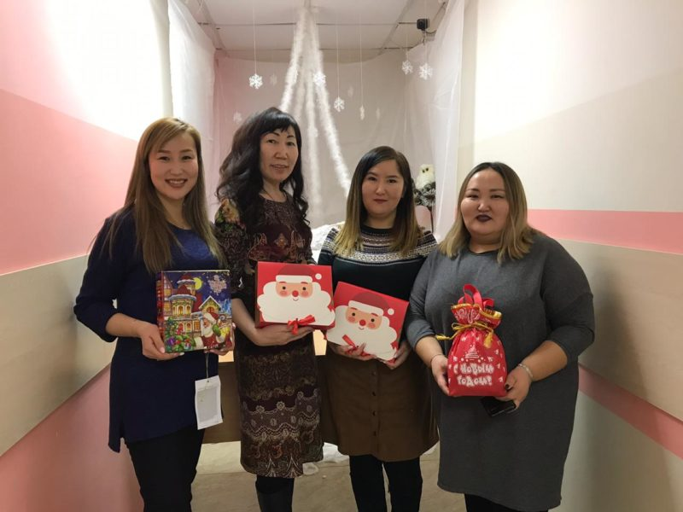
Год волонтерства и добровольчества
Декабрь – участие в благотворительной акции к Новому году «Подари волшебство» детям, оказавшимся в трудной жизненной ситуации .

Slide 58
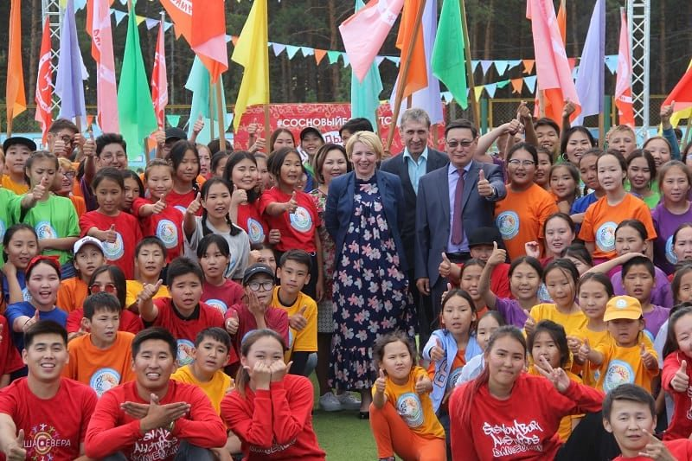
Визит и. о. заместителя Председателя Правительства РС(Я)
О.В. Балабкиной. 25 июля 2018 г.

Slide 59
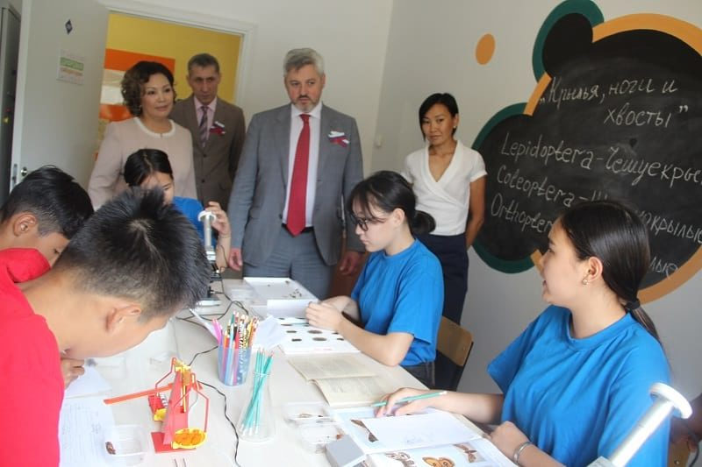
Визит статс-секретаря – заместителя министра просвещения Российской Федерации Павла Станиславовича Зеньковича. 22 августа 2018 г.

Slide 60
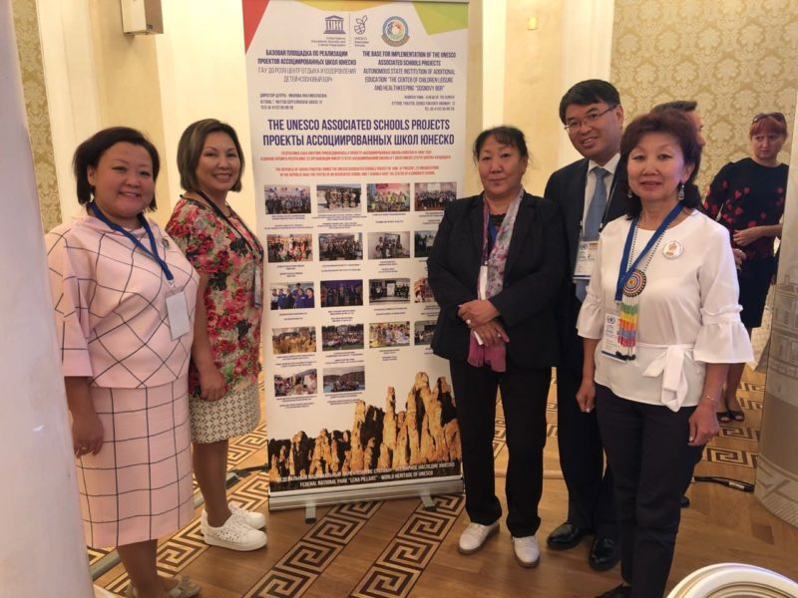
Участие в Международной Конференции Национальных координаторов сети Ассоциированных школ ЮНЕСКО (САШ) стран Европы и Северной Америки с 6 - 7 сентября 2018 г.

Slide 61
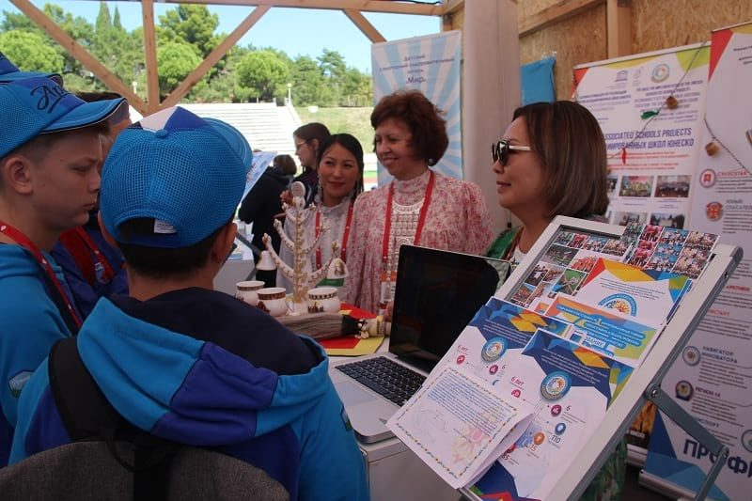
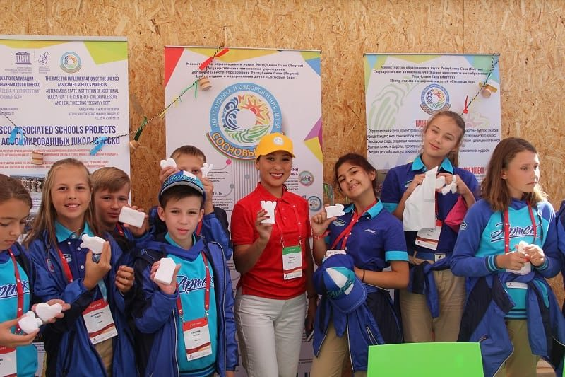
Воркшоп на III Международном Артек Форуме «Поколение Z»
27-29 сентября 2018 г.

Slide 62
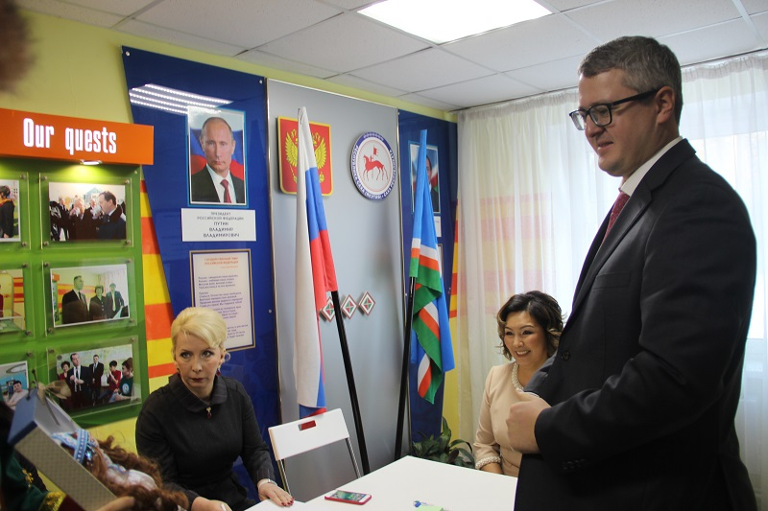
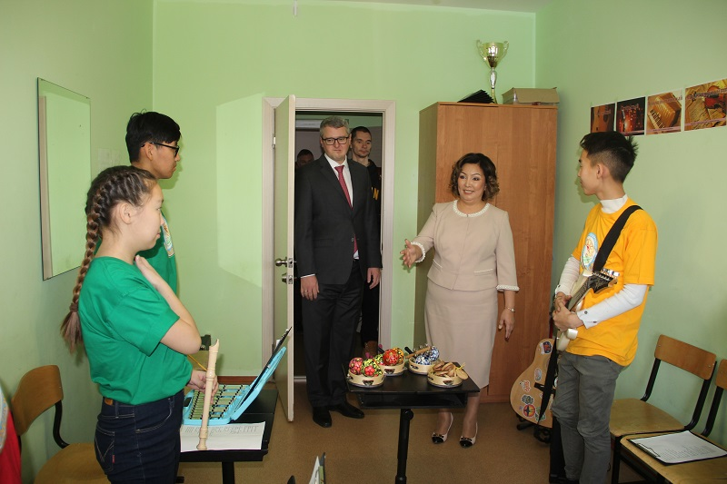
Визит Председателя Правительства РС (Я) В.В. Солодова в Центр «Сосновый бор». 24 ноября 2018 г.

Slide 63
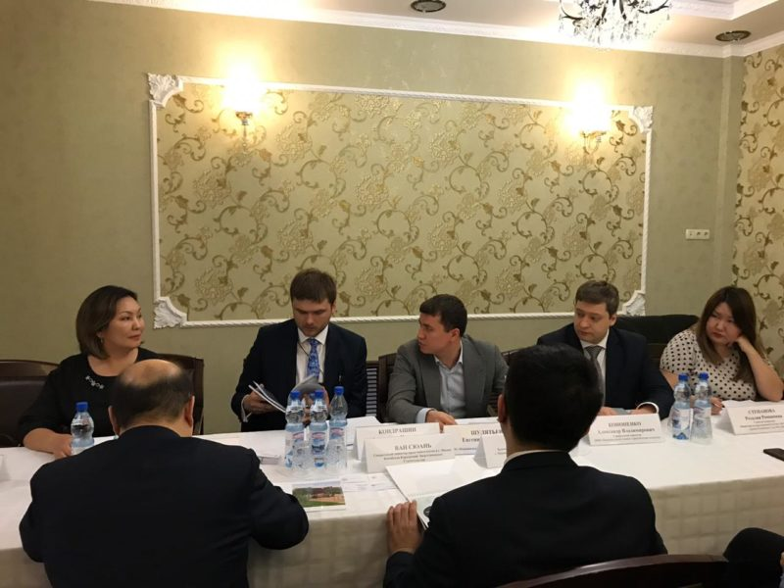
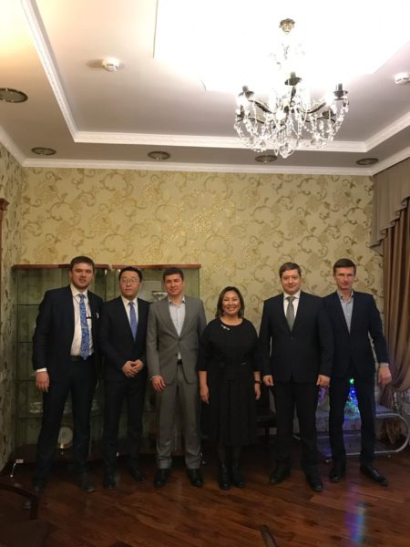
Деловая сессия «Инвестируй в Якутию!» в рамках Дней Дальнего Востока – 2018 в Москве. 12 декабря 2018 г.

Slide 64
Детская деловая сессия «Образ будущего» с участием Председателя Правительства Республики Саха (Якутия) Солодова В.В.

Slide 65
Задачи на 2019 год:
Участие в реализации крупномасштабного социального проекта по созданию детского лагеря по механизму концессионного соглашения - проекта «Строительство круглогодичного детского центра отдыха и оздоровления «Полярная звезда» на территории Республики Саха (Якутия);
В целях сохранения охвата детей отдыхом и оздоровлением по республике разработка и утверждение Плана действий («дорожную карту») и Порядок по усовершенствованию форм отдыха и оздоровления детей, включая малозатратные формы отдыха с привлечением социальных партнеров, реализующих актуальные социально-образовательные проекты и программ.
Дальнейшая реализация республиканской инновационной площадки - модулей Предкванториума «Экспериментальная лаборатория дошкольника», «Центр современных медиа-технологий»;
Перезагрузка профильных смен Центра, поиск новых социальных партнеров;
Модернизация программ дополнительного образования путем внедрения сетевых образовательных модулей по опыту лучших детских центров.

Slide 66
Благодарим за внимание!
 | 677008, Республика Саха (Якутия), г.Якутск, Сергеляхское шоссе 12 км
Контакты | (4112) 36-89-28, (4112) 36-85-39 (4112) 36-88-36, факс (4112) 36-89-28 (Отдел реализации путевок) +7(924) 868-70-11
Сайт | www.sosnovybor-ykt.ru
Инстаграм | @sosnovybor_ykt
E-mail | sb_ykt@mail.ru zayavki_sb@mail.ru (Отдел реализации путевок)

